Slide 1
学科竞赛编程
C++
NOI
IOI
教研研究院
NOIP

Slide 2


图的深度优先遍历
遍历
完成
算法思想：
第二步
vi1出发，DFS访问和它邻接的所有顶点
第三步
转到第一步 ，直到所有和vi邻接的顶点全部被访问
第四步
继续选取图中其他未被访问顶点作为起始顶点，转第一步
第一步
顶点vi出发，访问，标记，找邻接顶点vi1
Notes:
设初始状态时图中的所有顶点未被访问，

Slide 3
图的深度优先遍历
【
1
1
1→2→5，然后退回到2，退回到1。
5
2
4
3

Slide 4
图的深度优先遍历
【
1
1
1→2→5，然后退回到2，退回到1。
5
2
2
【
从1开始再访问点3 ，3没有未访问邻接点，退回到1
4
3

Slide 5
图的深度优先遍历
【
1
1
1→2→5，然后退回到2，退回到1。
5
2
2
【
从1开始再访问点3 ，3没有未访问邻接点，退回到1
4
3
3
【
再从1开始访问未被访问过的点4，再退回到1

Slide 6
图的深度优先遍历
【
void dfs(int i) //图用数组模拟邻接表存储，访问点i
{
visited[i] = true; //标记为已访问
for (int j = 1; j <= num[i]; j++) //遍历与i相关联的所有未访问过的顶点
if (!visited[g[i][j]])
dfs(g[i][j]);
}

Slide 7
图的深度优先遍历
【
int main()
{
……
memset(visited,false,sizeof(visited));
for (int i = 1; i <= n; i++) //每一个点都作为起点尝试访问，因为不是从任何
//一点开始都能遍历整个图的，例如下图。
if (!visited[i])
dfs(i);
……
return 0;
}
1
5
2
以3为起点根本不能遍历整个图
4
3

Slide 8
图的广度优先遍历
遍历
完成
算法思想：
第二步
访问vi的所有邻接顶点
第四步
继续选取图中未被访问顶点作为起始顶点，转第一步，直到全部遍历全部顶点
第一步
顶点vi出发，访问
第三步
转第一步，分别以vi邻接的顶点进行遍历
Notes:
设初始状态时图中的所有顶点未被访问

Slide 9
图的广度优先遍历
下图是有向图的广度优先搜索遍历示例(箭头)。
下图的BFS次序是：___________________________
v1→ v2 → v4 → v3 → v5
v₄
V1 | 2
V2 | 0 | ʌ
V3 | 3
V4 | 1
V5 | 1
1
3 | ʌ
v₁
v₅
0
1
4 | ʌ
2 | ʌ
v₂
v₃
3 | ʌ

Slide 10
图的广度优先遍历
【
void bfs(int i)
{
int j,k,open,closed;
memset(q,0,sizeof(q));
open=0;closed=1;q[1]=i;
cout<<i<<" ";
visited[i]=1;
while(open<closed){
open++;k=q[open];
for(j=1;j<=n;j++) if((a[k][j]==1)&&(visited[j]==0)){
visited[j]=1;
closed++;
q[closed]=j;
}
}
}

Slide 11
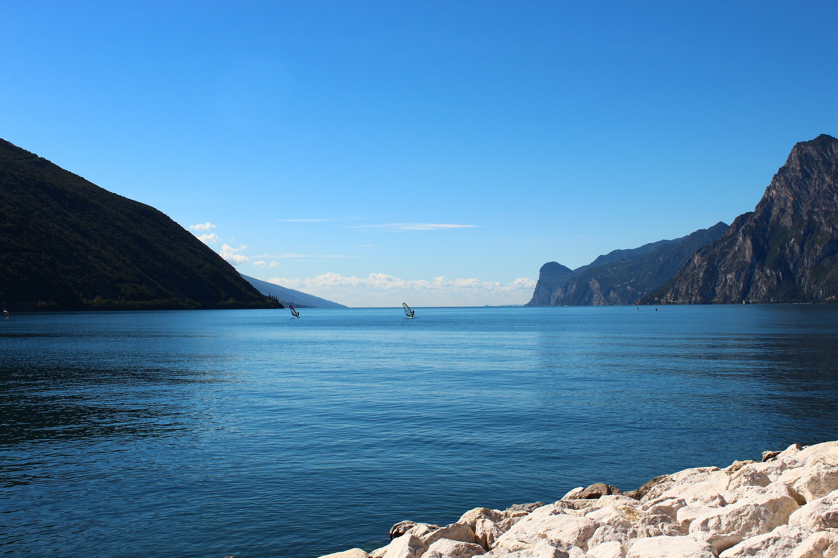
F u t u r e X 科 学 教 育 - 创 新 课 程
像科学家一样思考
像工程师一样解决问题

